Slide 1

Situation de la Rougeole au BURUNDI
Notes:
1
1

Slide 2
INTRODUCTION
La première flambée a eu lieu en août 2022
La date de déclaration officielle de la flambée est le 15 février 2024
En 2022, 19 districts (45 %) ont rapporté des cas confirmés de rougeole, en 2023, ce nombre est passé à 24 districts (49 %), et en 2024, il est monté à 31 districts (63 %).
En 2022, 6 districts sur 49 (12 %) étaient en épidémie, en 2023, ce nombre est monté à 16 districts sur 49 (33 %), et en 2024, il est passé à 18 districts sur 49 (37 %).
5 (10%) districts en épidémie au cours de la dernière semaine.
Trois campagnes de vaccination réactives ont été menées depuis le début de la flambée : deux campagnes locales en 2023 et une campagne nationale en 2024.
OMS, UNICEF, GAVI, Banque Mondiale, MSF, MRI sont les partenaires qui appuient le pays dans la riposte aux flambées

Slide 3
Points saillants de la surveillance de la rougeole au Burundi
(S1-S34 en 2024)
Indicateurs | S1 à S34 en 2024
Cas suspects de Rougeole notifiés | 2615
Cas de Rougeole confirmés IgM+ | 146
Districts en épidémie active | 5
Cas confirmés de Rubéole | 37
Cas investigués avec prélèvement | 292
Taux de positivité | 5,3%
Cas de Rougeole classés compatible | 36
Cas confirmés par lien épidémiologique | 2322
Taux d’éruption fébrile non rougeoleuse (≥2/100000) | 1,23
% des districts ayant notifié au moins un cas | 43/49 (87,8%)
Proportion des cas investigués et prélevés | 11,2%
Taux d’investigation des cas pour 100 000 Habitants(>=2) | 3,34%
Incidence pour 1000000 Habitants (1/1000000 Hab) | 187,5

Slide 4
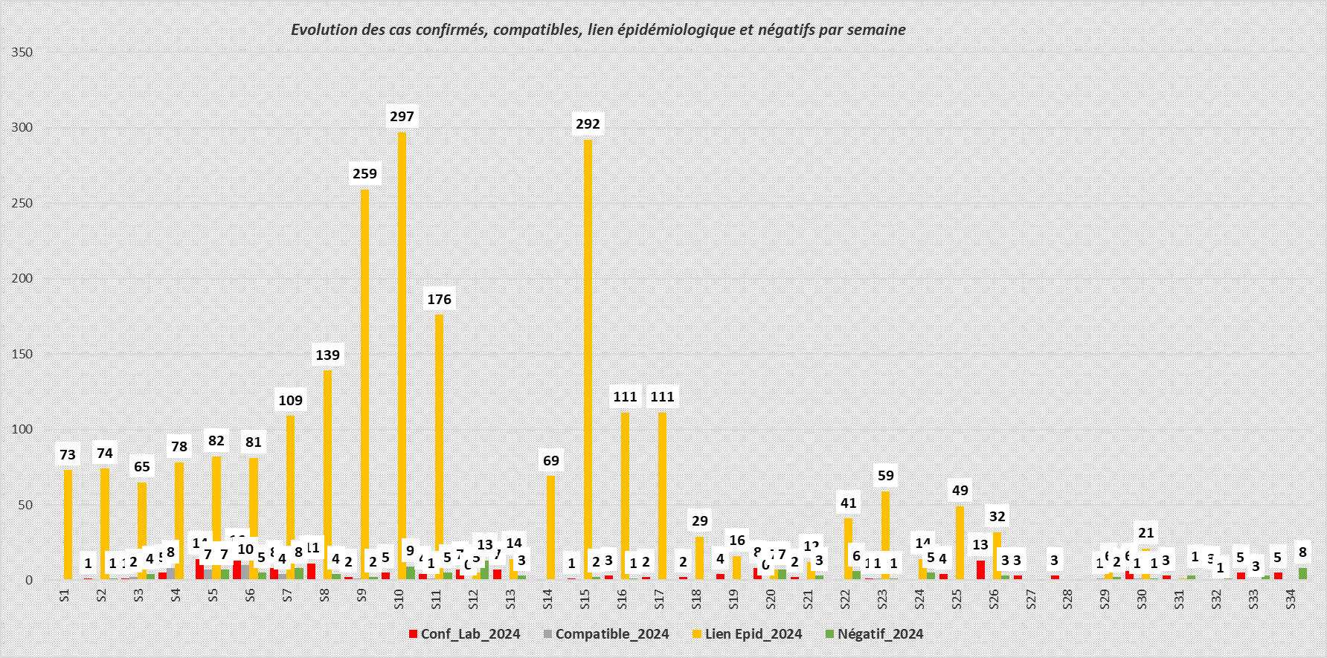
Classification des cas de rougeole au Burundi par semaine épidémiologique (S1-S34 en 2024)

Slide 5
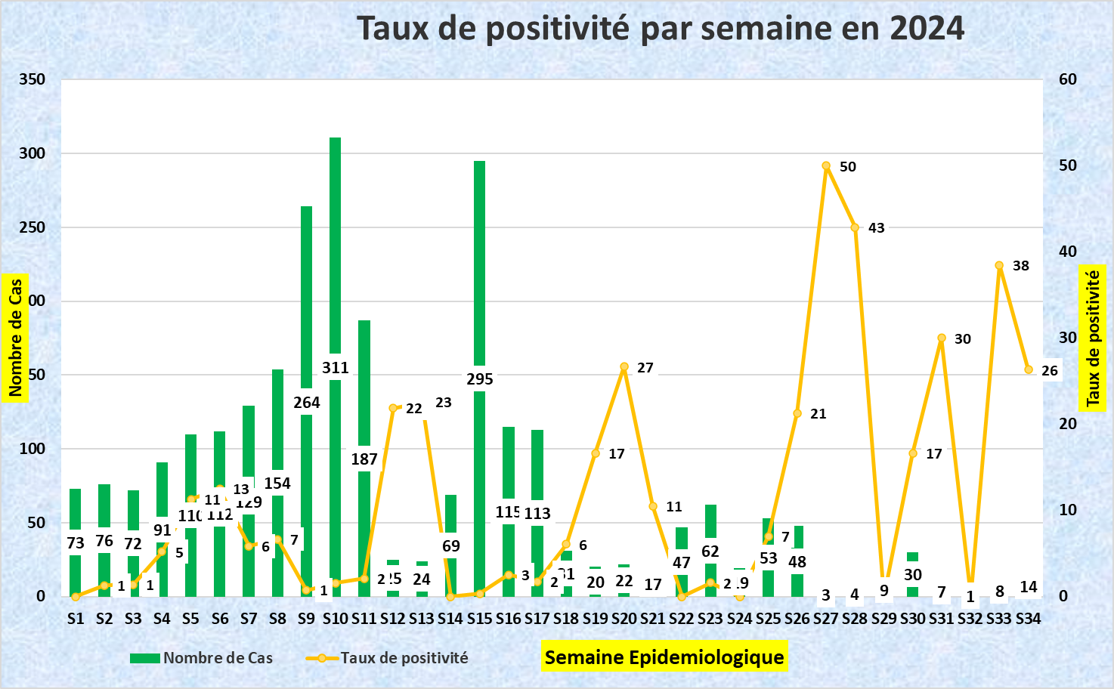
EVOLUTION DES CAS DE ROUGEOLE TESTES IgM+ (S1-S34 en 2024)
Le pic du taux de positivité s’observe à la semaine 27, suivi de la semaine 28

Slide 6
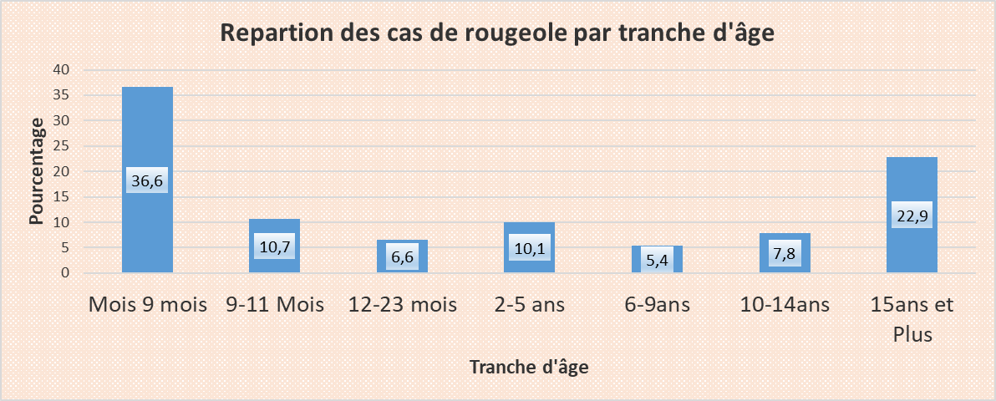
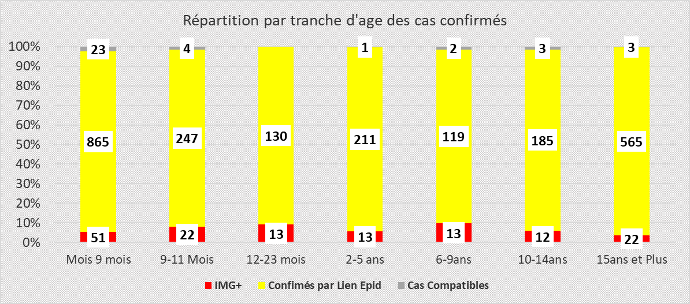
TRANCHE D’AGE DES CAS DE ROUGEOLE (S1-S34 en 2024)
Tranche d'âge des cas de Rougeole
n=2615
TRANCHE D’AGE DE CAS CONFIRME PAR LABO, LIEN EPIDÉMIOLOGIQUE ET COMPATIBLE (S1-S34 en 2024)
Tranche d'âge des cas confirmés (IgM+, Lien Epid et compatibles)
n=2504

Slide 7
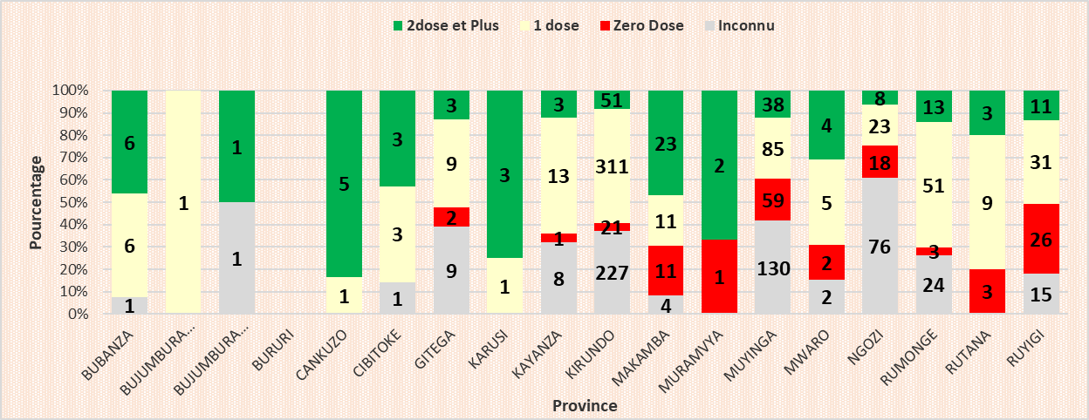
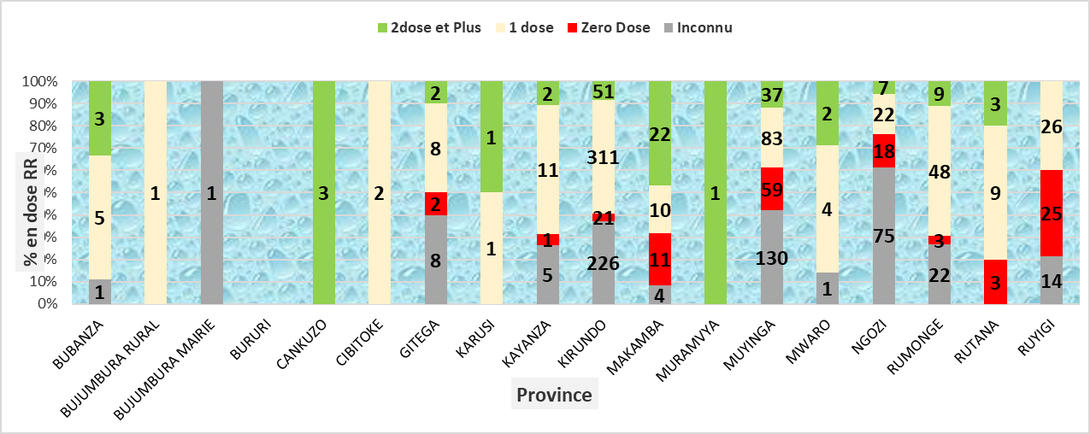
CAS DE ROUGEOLE (9 MOIS ET PLUS) PAR PROVINCE (S1-S34 en 2024)
Statut vaccinal tous les cas de rougeole
n=1382
STATUT VACCINAL DES CAS CONFIRMES (9 MOIS ET PLUS) PAR PROVINCE (S1-S34 en 2024)
Statut vaccinal cas confirmés (IgM+, Lien Epid et compatibles)
n=1314

Slide 8
RESULTATS DE LA CAMPAGNE DE RIPOSTE VACCINALE CONTRE LA ROUGEOLE (13 au 19 Juin 2024)

Slide 9
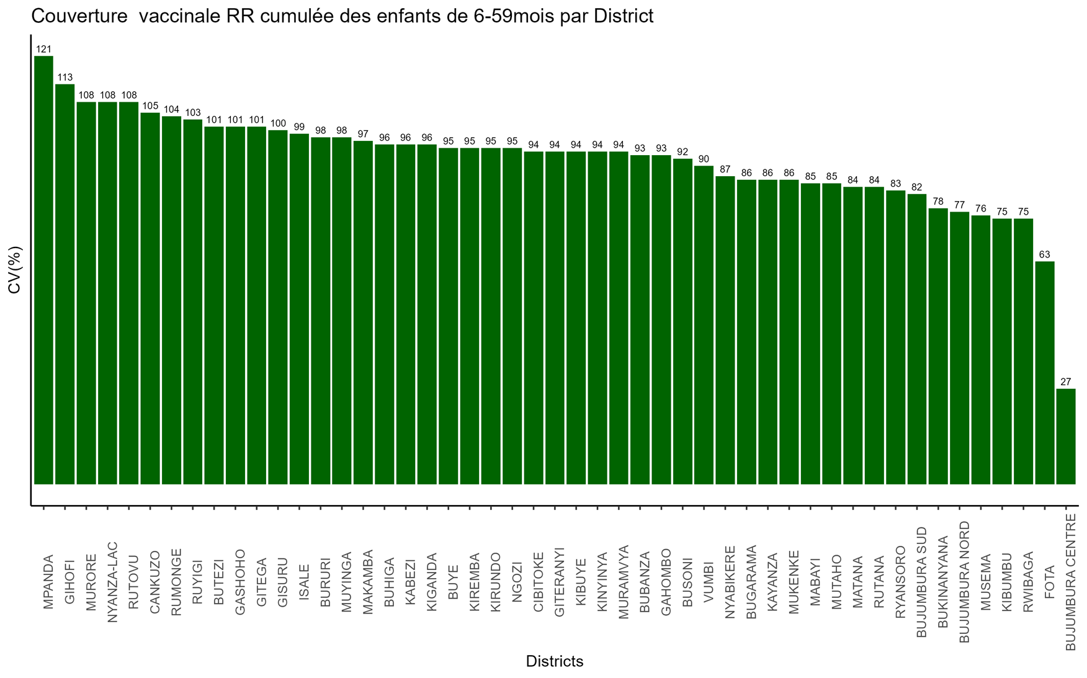
Résultats administratifs de la campagne (RR)
23 DS sur 49 (46,9%) ont atteint l’objectif de couverture

Slide 10
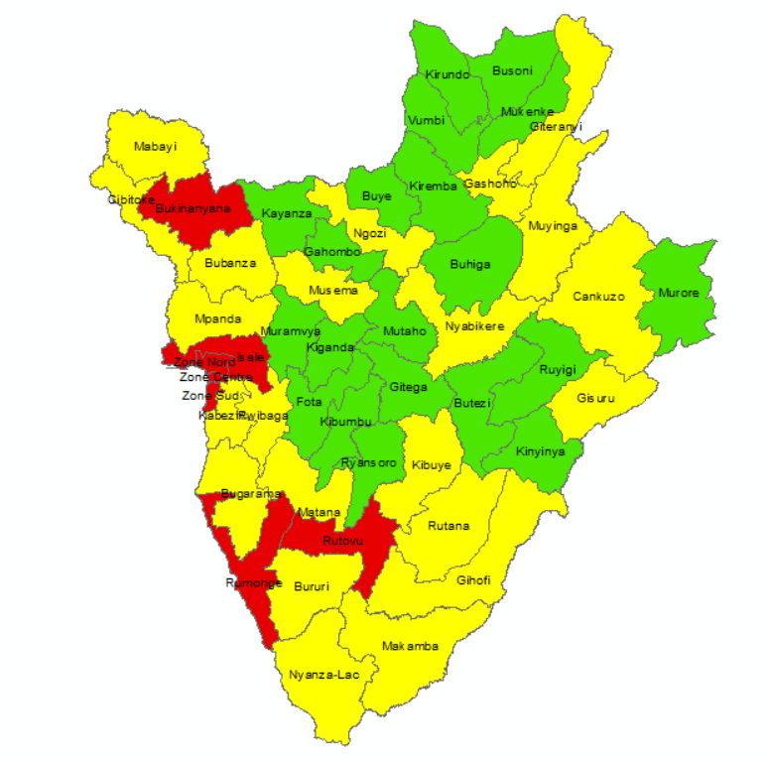
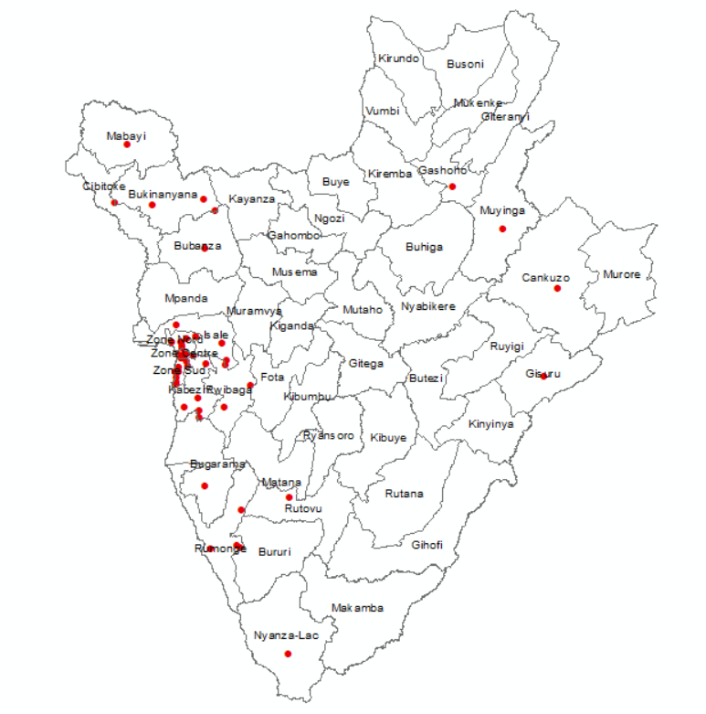
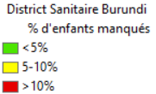
Résultats du monitorage end process de l’enquête rapide de convenance
Proportion d’enfants manqués à la vaccination
Localisation des localités rejetés
50 sur 1764 (2,8%) localités enquêtées ont été rejetés
41% (20/49) des districts ont moins de 5% d’enfants non vaccinés
47% (23/49) des districts ont entre 5 et 10% d’enfants non vaccinés
12% (6/49) des districts ont plus de 10% d’enfants non vaccinés

Slide 11
MALGRE RIPOSTE, DISTRICTS EN EPIDEMIE

Slide 12
CAS DE ROUGEOLES TESTES IgM+ (S1-S34 en 2024)
33/49 (67%) des districts ont au moins un cas positif de rougeole

Slide 13
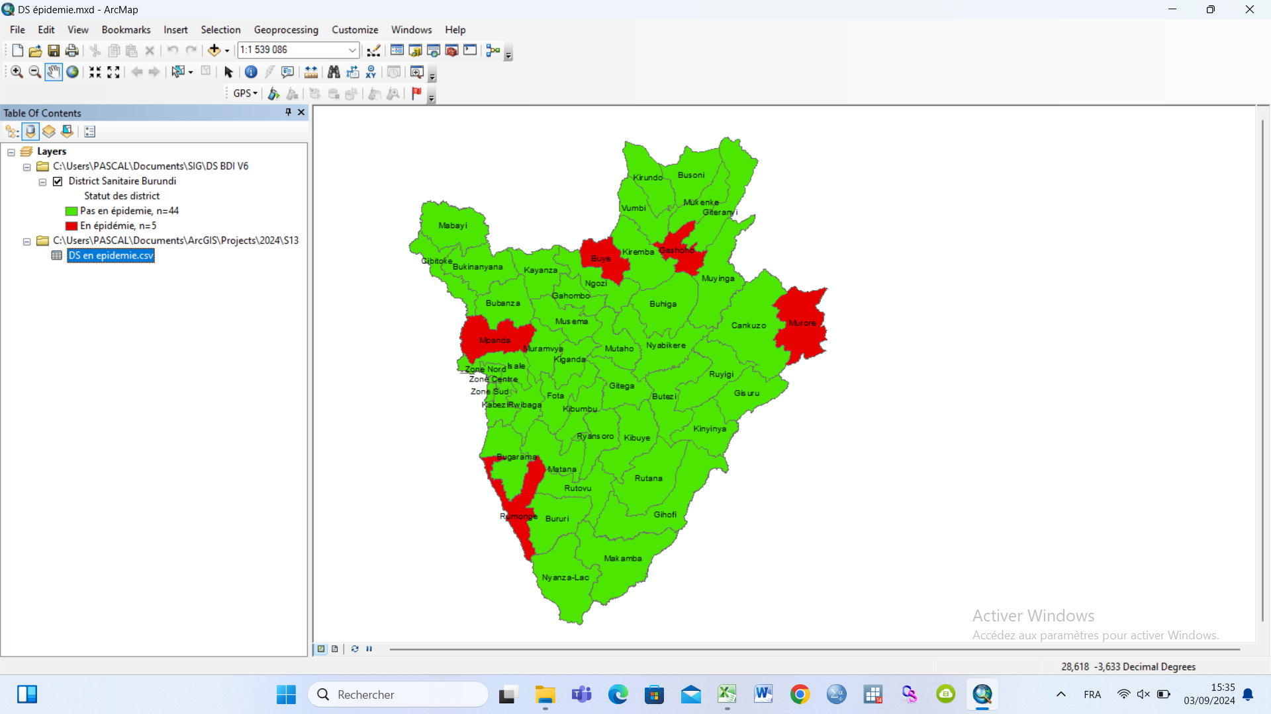
Districts en épidémie active de rougeole (S1-S34 en 2024)

Slide 14
DEFIS ET PERSPECTIVES

Slide 15
DEFIS
Persistance des épidémies de rougeole depuis novembre 2019
Problème de disponibilité des Fonds en temps réel, long processus qui a retardé la riposte: Déclaration de l’épidémie en Février, riposte en Juin2024
Couverture vaccinale de RR1 et RR2 en dessous de 90% dans plusieurs districts
Prélèvement non systématique des cas suspects de rougeole dans tous les districts
Qualité des données
Notification de cas de rougeole chez les enfants de moins de moins 6 mois qui ne font pas partis de la cible de la vaccination de routine,
Les urgences sanitaires à répétition dans les pays ( inondations, cholera, Mpox,…

Slide 16
PERSPECTIVES
Mission d’investigation dans les 5 DS en épidémie active
Rédaction du document de soumission de la campagne de suivi Rougeole
Démarrage du processus de microplan,
Mise en œuvre du Big Catch up,
Redéploiement de l’assistant technique dans les districts avec à problème pour un appui de proximité,
Renforcement de la surveillance des MEV,

Slide 17


